Slide 1
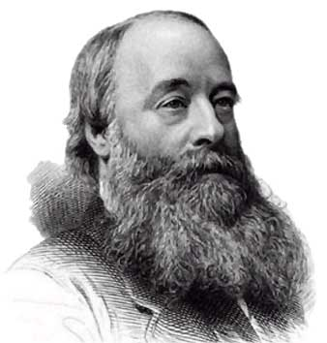
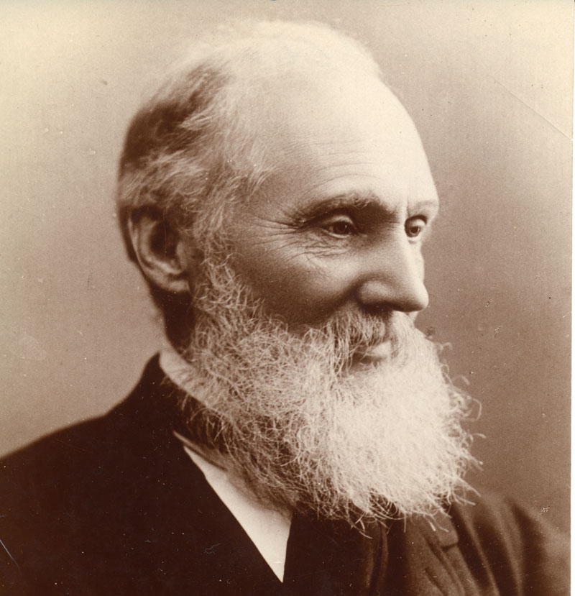
Détermination du coefficient Joule-Thomson
CPH316
P-A Turgeon
James Prescott Joule
(1818-1889)
William Thomson (Lord Kelvin)
(1824-1907)

Slide 2
Expérience de Joule (détente de Joule)
Contenant isolé thermiquement
P_{i} V_{i}
Vide
P_{f} V_{f}

Slide 3
Expérience de Joule (Détente de Joule)
Dans cette expérience:
Aucun travail effectué ou subit par le système
Aucun échange de chaleur avec le milieu
Donc:
Observations:
La température du gaz ne change pas pendant le processus
Conclusion de Joule:
L’énergie interne d’un gaz parfait ne dépend pas de la pression ni du volume, elle dépend donc seulement de la température .

Slide 4
Expérience de Joule-Thomson
L’expérience de Joule est peu sensible, elle dépend beaucoup de la capacité calorifique du contenant. L’expérience de Joule-Thomson utilise un débit de gaz et permet de minimiser l’effet de la capacité calorifique des composantes.
Paroi adiabatique
Membrane poreuse

Slide 5
Expérience de Joule-Thomson
Pour 1 mole de gaz qui traverse la membrane
Travail effectué sur le système:
Le système est adiabatique, donc :
Le changement d’énergie interne est donné par:
En ajoutant le travail défini ci-dessus:
C’est donc un processus isenthalpique

Slide 6
Expérience de Joule-Thomson
Puisque nous savons que l’enthalpie est constante, nous pouvons en tirer profit en écrivant la dérivée totale de l’enthalpie en fonction des variables qui nous intéressent (T et P):
Comme indiqué à l’équation 1.33 dans Levine, puisque dH=0 :

Slide 7
Expérience de Joule-Thomson
La relation précédente est équivalente à la relation que vous avez vu dans le cours de thermodynamique:
À partir de cette relation on trouve que:
Il faut maintenant exprimer le numérateur et le dénominateur en fonction de variables mesurables en laboratoire.

Slide 8
Expérience de Joule-Thomson
Le dénominateur correspond en fait à la capacité calorifique isobare :
Le numérateur est un peu plus complexe comme il ne fait pas référence aux variables naturelles de H.
Le terme n’est pas mesurable facilement, mais à l’aide d’une relation de Maxwell:

Slide 9
Expérience de Joule-Thomson
Et en réunissant toutes ces équations, on trouve:
Comme dans votre mini-test, voyons pourquoi le coefficient J-T est nul pour un gaz parfait! (en utilisant pV=nRT)
Donc:

Slide 10
Expérience de Joule-Thomson
Équation d’état de Van der Waals:
Pour le rapport:
Calculez le coefficient Joule-Thomson de vos trois gaz prédit par l’équation d’état de Van der Waals. (astuce: vous pouvez utiliser les approximations décrites dans le protocole)
N’oubliez pas d’inclure votre démarche!

Slide 11
Expérience de Joule-Thomson
Dans votre expérience, les deux obsevables seront la pression et la température. Nous reprenons donc l’équation suivante:
En réalité, on trouve que la relation entre ΔT et Δp est très linéaire sur une grande plage de pression, et on peut utiliser la relation suivante:
On extrait donc le coefficient Joule-Thomson en prenant la pente du graphique de ΔT en fonction de Δp.

Slide 12
Dépouillement des résultats
Vos données sont sauvegardées sous format texte. Vous pouvez les ouvrir avec le logiciel bloc-note (Notepad) de Windows.

Slide 13
Dépouillement des résultats
Copiez d’abord vos données dans Excel et placez vos deux canaux dans le même tableau.
Les données que vous aurez prises sont en volts et devront être converties de la façon appropriée.

Slide 14
Conversion de la pression
La pression peut être convertie facilement en sachant que la jauge donne un voltage variant linéairement entre 0 et 10V pour des pressions variant entre 0 et 160PSI et que vous avez divisé le voltage par 2 (faites attention aux unités de pression que vous utiliserez par la suite! Je vous conseille les “atm”)

Slide 15
Conversion de la température
Étape 1: Choisir un point de référence. Par exemple, le plateau à haute pression
Calculer la valeur moyenne du plateau sur quelques secondes avec la fonction moyenne (“average” en anglais) dans Excel

Slide 16
Conversion de la température
Étape 2: Soustraire la valeur du point de référence à toutes les autres valeurs. (Astuce: pour soustraire la valeur d’une même cellulle à toutes les autres, vous pouvez utiliser la référence fixe en ajoutant des symboles “$” après la lettre de la colonne et le chiffre de la rangée)

Slide 17
Conversion de la température
Étape 3: Divisez les voltages par le facteur de réponse des thermocouples (39µV/K) en n’oubliant pas le facteur multiplicatif généré par l’amplificateur que vous avez construit.

Slide 19
Traitement des données
Vous devez d’abord déterminer le début et la fin de chaque plateau sur vos données de température. Notez les temps.
Prenez ensuite la moyenne de température et de pression dans ces intervalles de temps à l’aide de la fonction “moyenne” (“average” en anglais) de Excel. Prenez aussi l’écart type sur les mêmes intervalles (“ecartype” en français, “stdev” en anglais).
Si vos plateaux comprennent certains points aberrants, vous pouvez les exclure.

Slide 20
Traitement des données
Rapportez vos différences de température en fonction des différences de pression.
Tracez vos incertitudes sur le graphique. Dans le cas ci-contre, les incertitudes sont très petites et peu visibles.

Slide 21
Utilitaire d’analyse
Utilisez l’utilitaire d’analyse pour effectuer vos régressions.
(onglet données → analyse de données).
À partir de l’option régression, vous devriez obtenir un résultat comme celui-ci:
Il s’agit des paramètres de votre droite ainsi que leurs incertitudes.

Slide 22
Utilitaire d’analyse
Tracez la droite résultante de la régression sur votre graphique ΔT en fonction de Δp. Inscrivez les paramètres de régression ainsi que le R² directement sur le graphique.
ΔT = 1.18 Δp – 8.13
R² = 0.9992

Slide 23
Traitement des données
Superposer les trois séries de données permet de metre l’accent sur les differences dans les comportements des différents gaz.

Slide 24
Tableaux et graphiques à mettre dans le rapport
Graphique ΔT en fonction du temps pour les trois gaz (données brutes de température);
Tableaux des plateaux (ΔT et Δp ) avec les incertitudes;
Graphique ΔT vs Δp avec régression linéaire pour les trois gaz (sauf Helium si les données ne le permettent pas)
Tableau des coefficients J-T avec incertitude comparés à ceux de la littérature et ceux déterminés avec l’équation d’état de Van der Waals.

Slide 25
Présentation des résultats
Voici d'abord un exemple à ne pas suivre lorsque vous ferez vos graphiques:
Titre trop gros et à l'intérieur de la zone du graphique
Titres d'axes non-centrés par rapport à l'axe
Titres d'axes qui chevauche l'échelle de l'axe
Unités non-mentionnées sur les axes
Marqueurs de points trop gros
Minimum et maximum d'axes au mauvais endroit (il faut bien cadrer les données dans le graphique!)
Cadre autour du graphique
Grille présente inutilement

Slide 26
Présentation des résultats
Voici un exemple de graphique acceptable réalisé avec Excel :

Slide 27
Présentation des résultats
Voici un exemple de tableau acceptable réalisé avec Excel :
Amalgames | Température [± 0.5 °C] | Enthalpie molaire [± 0.02 J/mol]
1 | 20.0 | 243.81
2 | 24.3 | 265,67
3 | 22.1 | 300,99
4 | 25.1 | 233.76
Bien important!!
Valeur expérimentale: issue d’une de vos expériences
Valeur de la littérature: tirée d’une publication / d’un ouvrage
Valeur théorique: tirée d’un modèle théorique
Bonne analyse et bonne rédaction!
Document et données disponibles au:
http://glace.recherche.usherbrooke.ca/enseignement

